Slide 1

Алгоритмы олимпиадных задач по информатике и их визуализация
Выполнила обучающаяся 10 «В» Куриленок Яна

Slide 2

Цель работы: визуализировать некоторые из алгоритмов, используемых в олимпиадном программировании, с использование QtDesigner

Slide 3
Задачи проекта
Изучить алгоритмы для олимпиадного программирования
Создать (или апробировать) прототип системы/методики визуализации, позволяющий в пошаговом режиме отображать изменение состояний переменных и структур данных в процессе выполнения алгоритма.
Спроектировать интерфейс визуализатора

Slide 4
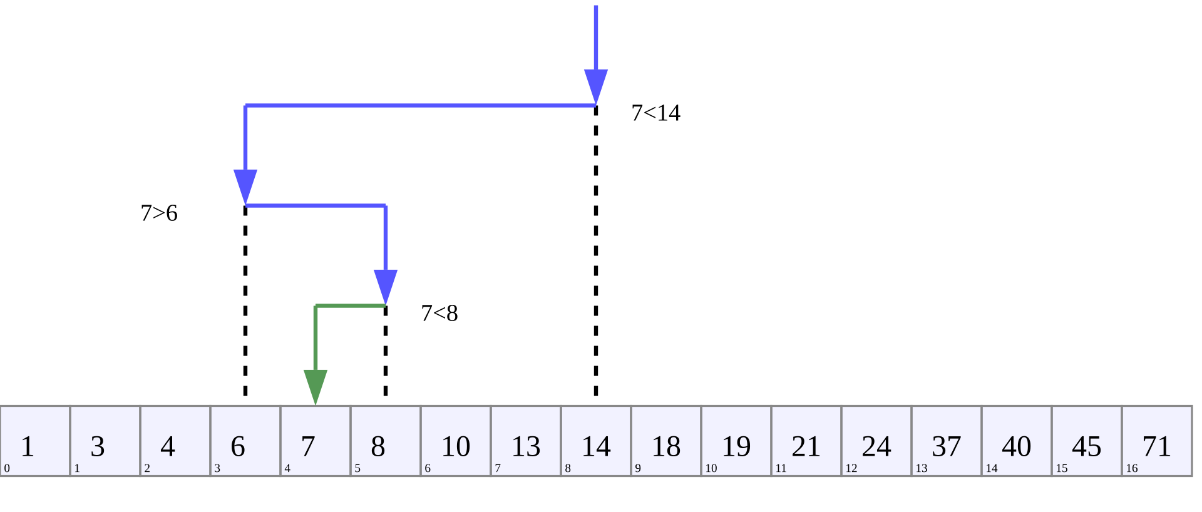
Бинарный поиск
Ставим левый и правый указатели на границы массива
Пока границы не сомкнулись:
Берем середину
Если нашли — ответ готов
Если середина меньше искомого — сдвигаем левую границу
Если больше — сдвигаем правую границу
Результат: позиция элемента или «не найден»

Slide 5
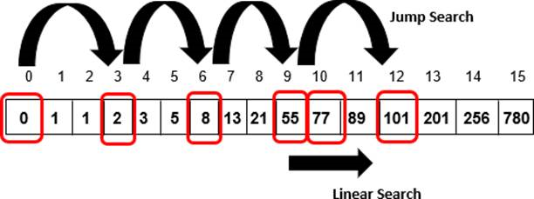
Поиск прыжками
Определяем размер прыжка — обычно √n
Прыгаем вперед, пока не найдем блок, где искомый элемент ≤ текущему
В найденном блоке выполняем линейный поиск

Slide 6
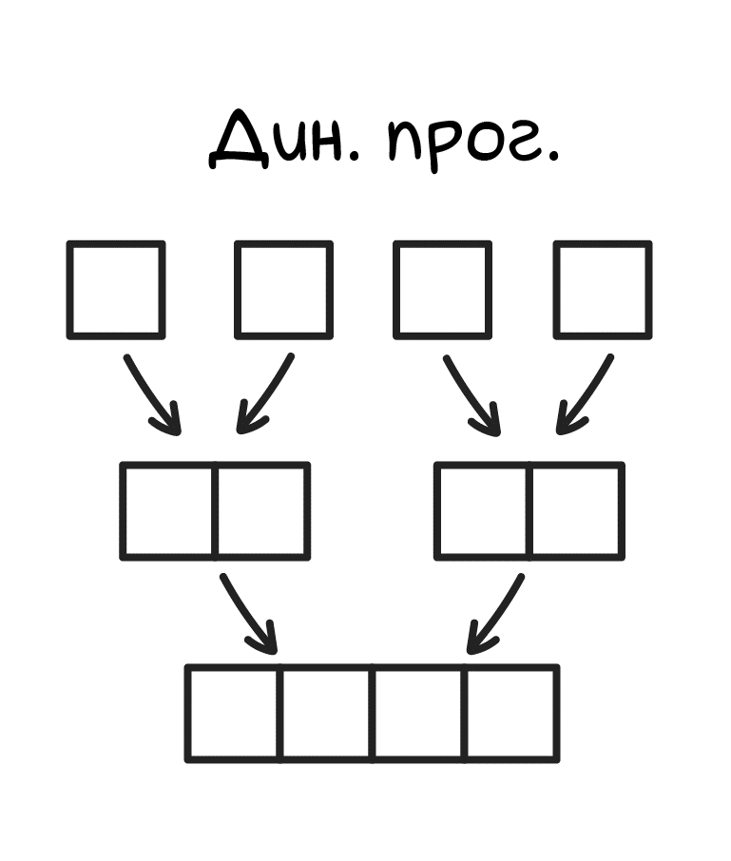
Динамическое программирование
Разбиваем сложную задачу на простые подзадачи
Решаем каждую один раз
Сохраняем результат и переиспользуем его

Slide 7
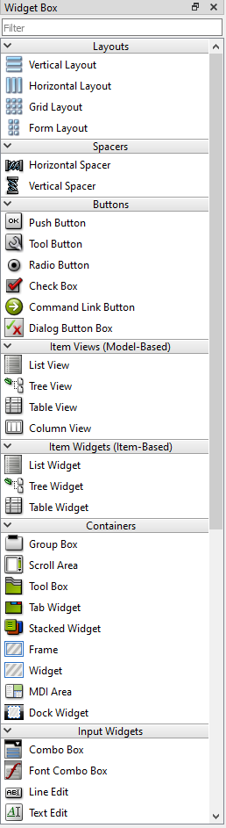
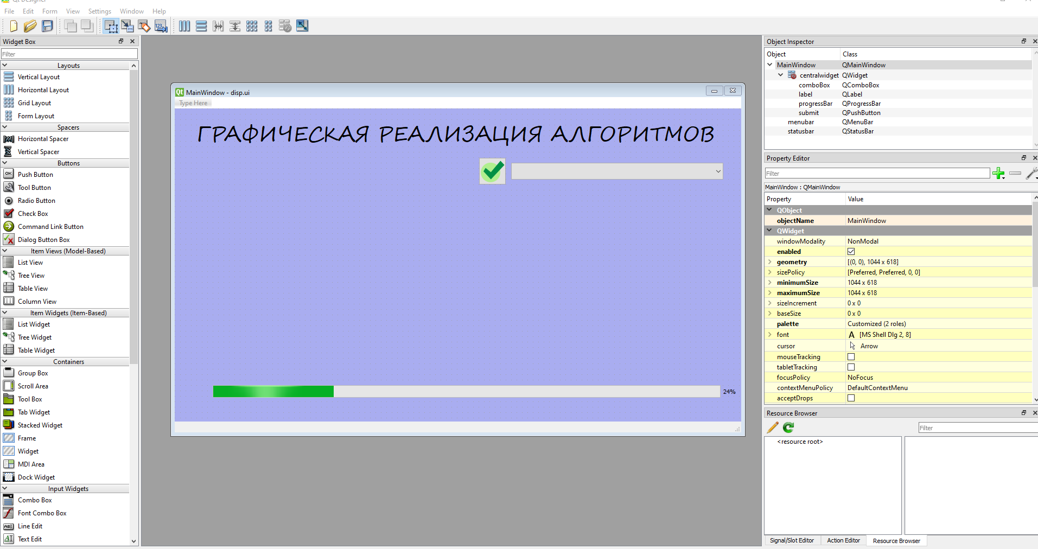
Интерфейс QtDesigner

Slide 8
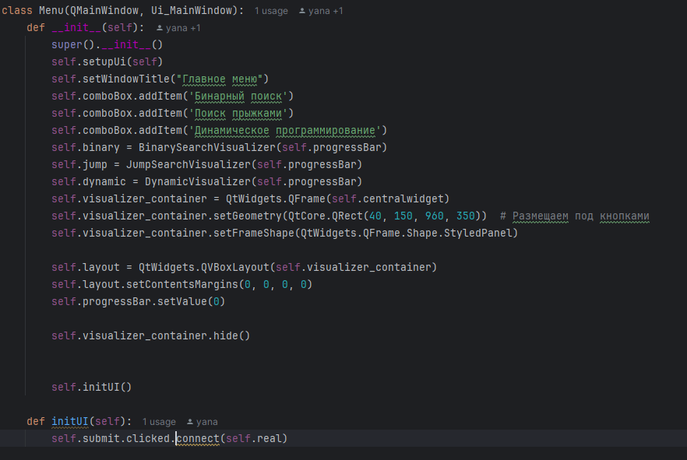
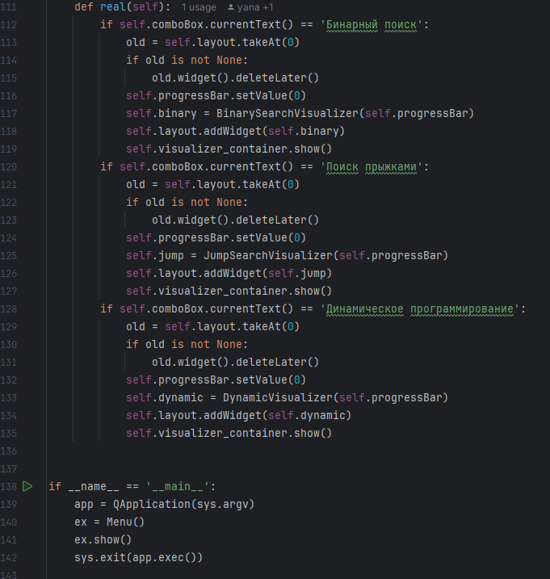
main.py

Slide 9
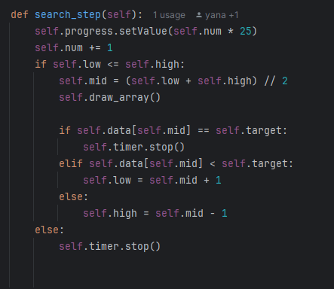
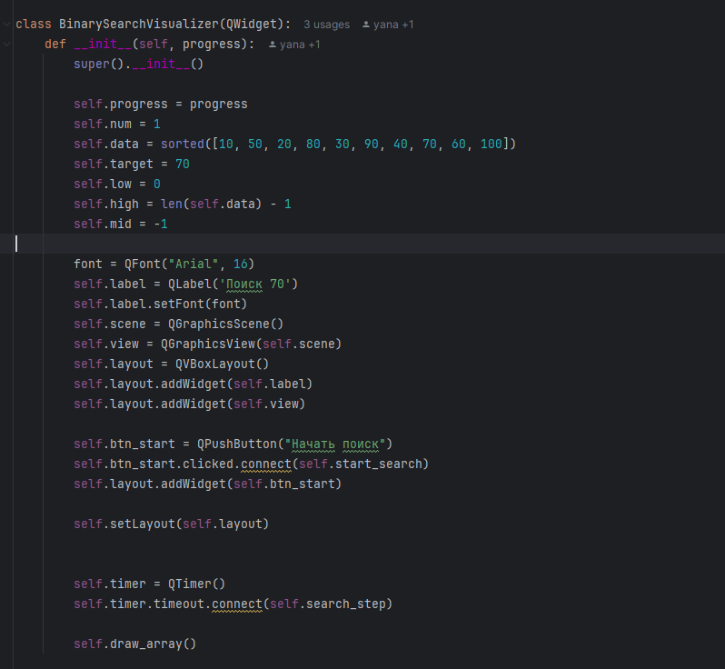
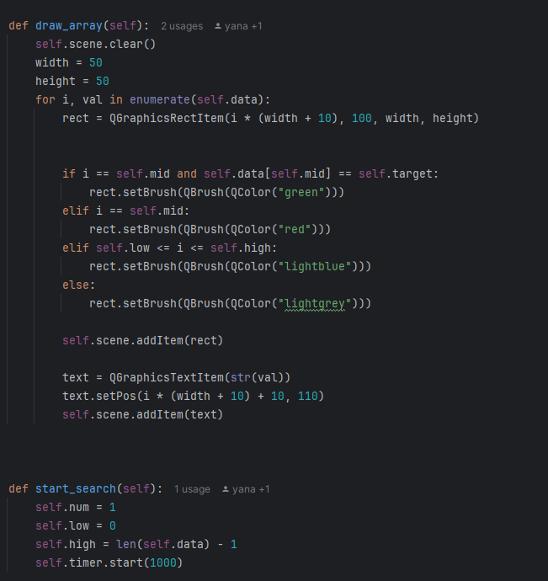
binary.py

Slide 10
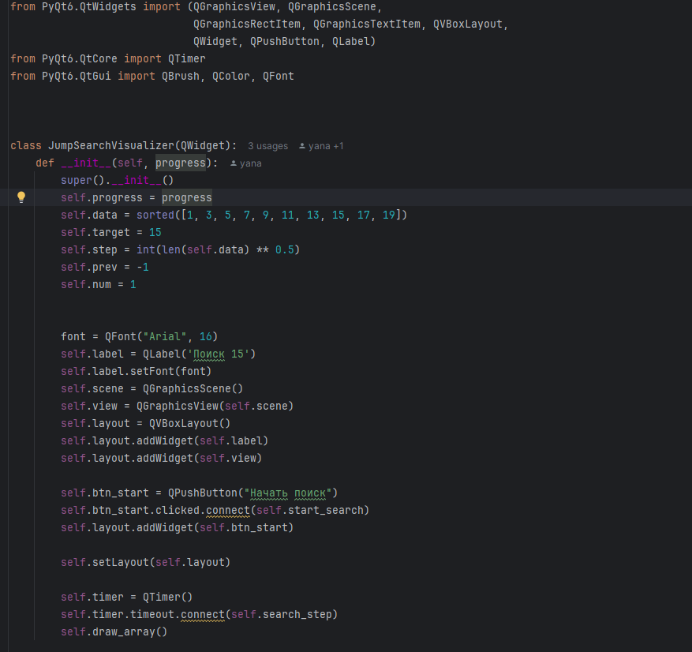
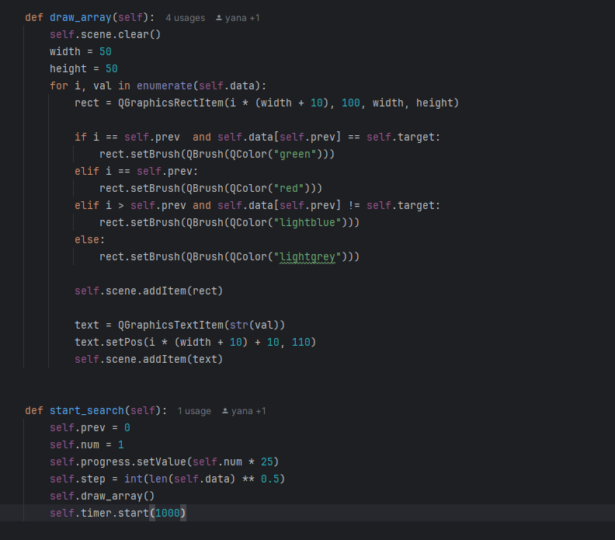
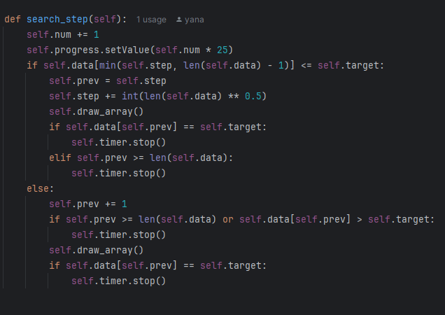
jump.py

Slide 11
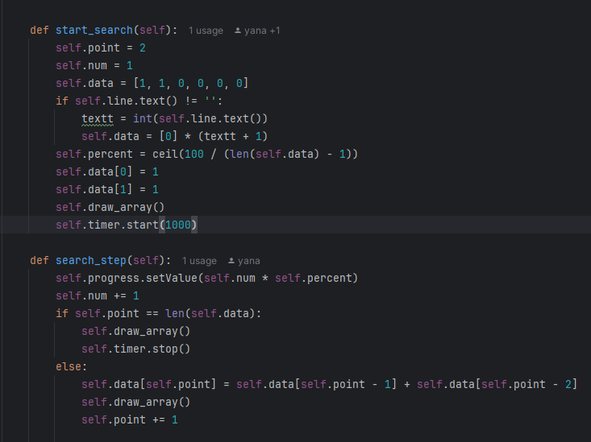
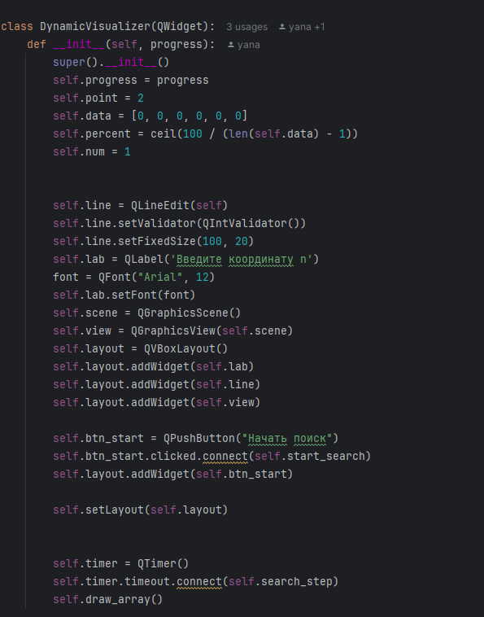
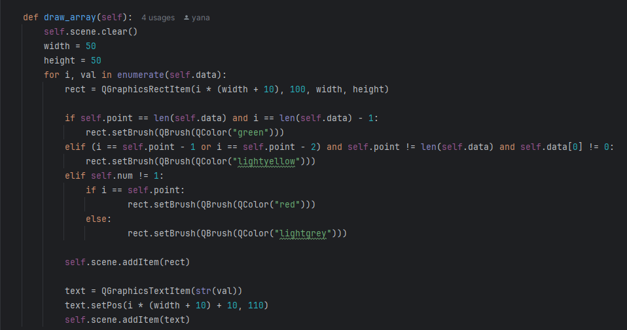
dynamic.py

Slide 12
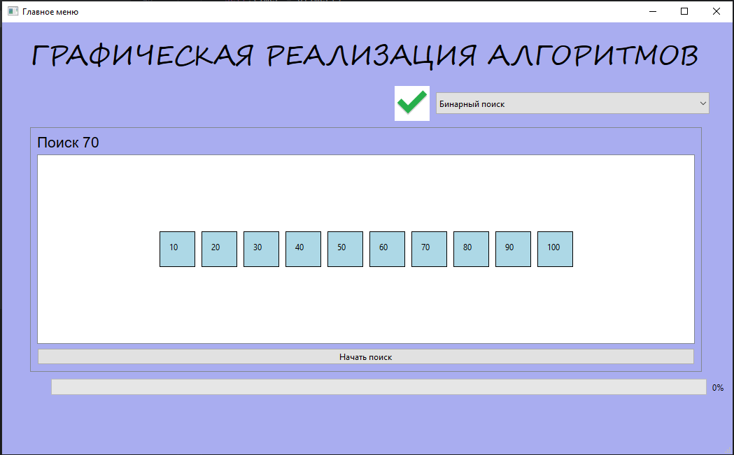
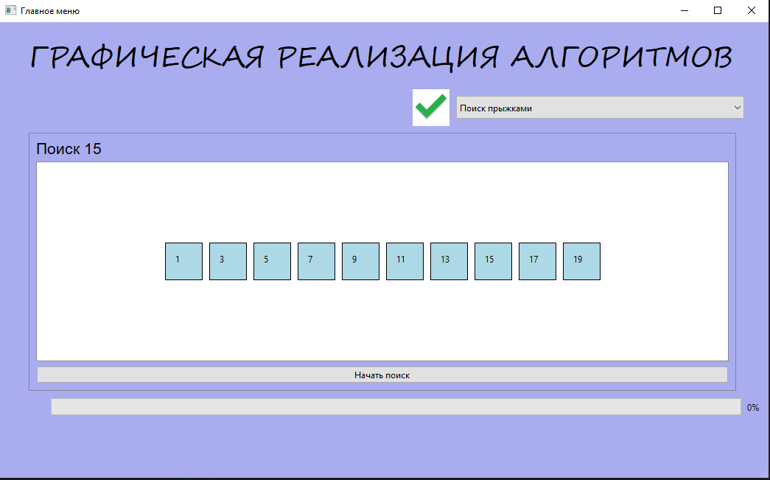
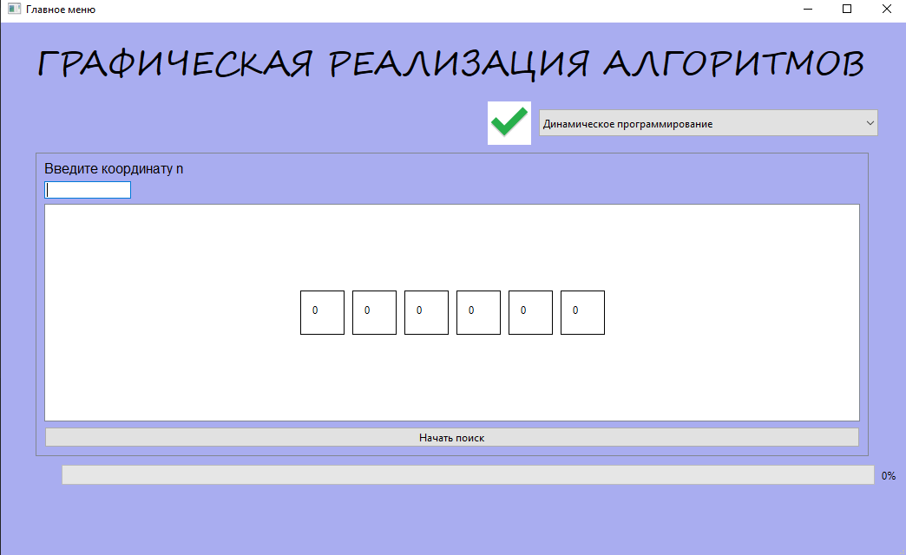

Slide 13
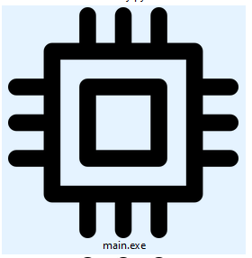
Сборка приложения

